Slide 1


web性能优化
——第一弹
前端组分享会

Slide 2
目录页
鸟瞰前端，再谈论性能优化
浏览器的宿主环境
HTTP维度
如何打造自己的PWA

Slide 3
0 1
鸟瞰前端，再谈论性能优化

Slide 4
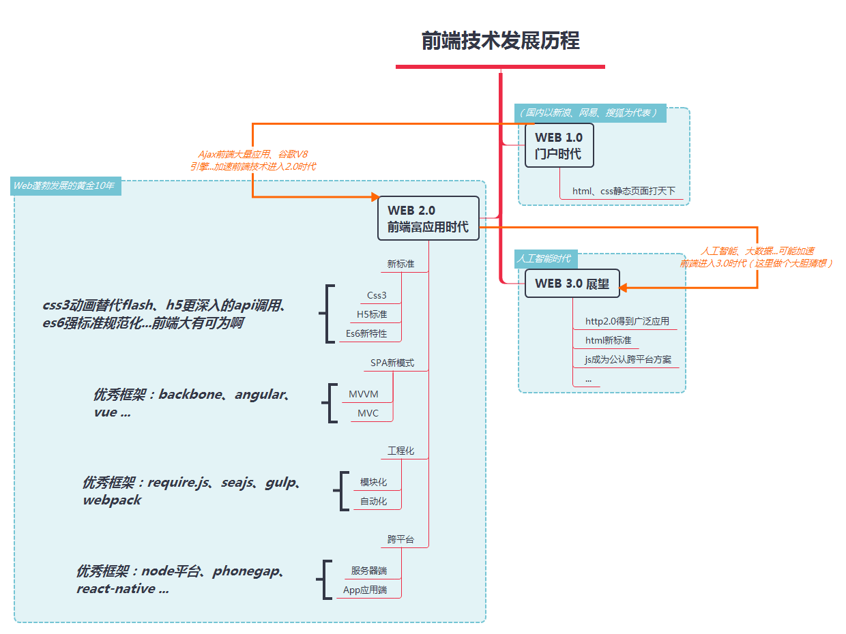
01 前端发展
02 浏览器宿主环境
04 打造自己的PWA

Slide 5
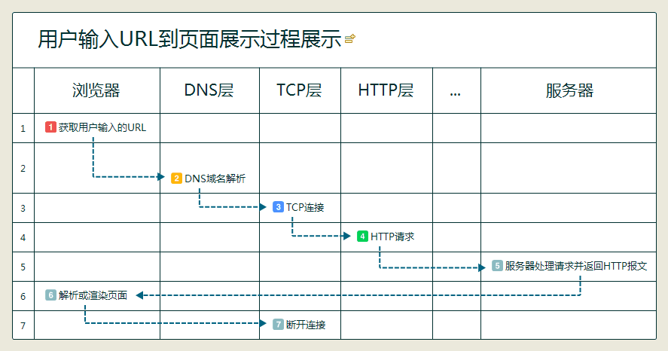
从一个老生常谈的话题开始：从用户输入URl到页面展示给用户浏览器客户端的过程中发生了什么？

Slide 6
web优化的目标就是如何让用户更快、更简单易用、更流畅的使用我们的服务，对于前端开发而言就是如何让我们的资源体量更小、数量更精简、内容更早呈现、交互更加人性化。

Slide 7
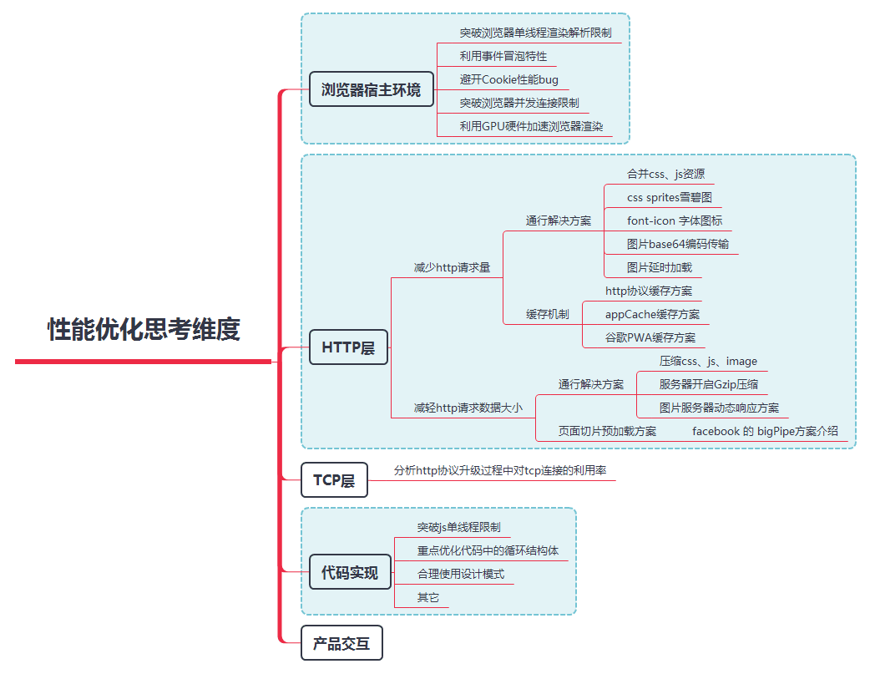

Slide 8
0 2
浏览器宿主环境

Slide 9
01 前端发展
02 浏览器宿主环境
03 http维度
04 打造自己的PWA
1、突破单线程解析渲染阻塞限制
浏览器是一个单线程解析模式去解析渲染从服务器端拿到的html文本，css加载的过程中会对后续的脚本资源加载造成阻塞，脚本的加载也会阻塞后续DOM结构的解析造成页面的留白时间增长，雅虎的35条军规中有一条就是样式文件放在头部，脚本文件放在DOM节点最末尾，减少阻塞。
这里还有几个针对脚本文件的优化：
针对不需要DOM操作（主要考虑是需要操作DOM的脚本往往需要获取一些样式信息）的Js脚本可以采用动态创建script的方式载入，动态载入的脚本不阻塞后续资源的加载。
脚本文件加载可以加上defer或者async属性标识防止阻塞。

Slide 10
01 前端发展
02浏览器宿主环境
03 http维度
04 打造自己的PWA
2、利用事件冒泡特性浏览器的事件模型的冒泡的特性，解决了浏览器因为解析DOM模型不同步导致开发者往DOM对象注册事件回调找不到对象的问题。
浏览器事件注册有3个级别定义，DOM 0级事件注册（利用DOM元素行内事件属性onclick注册事件回调），DOM 1级事件注册（利用DOM元素对象的onclick API 在外部注册事件回调），DOM 2级事件注册（利用利用DOM元素对象的addEventListner/attachEvent API 在外部注册事件回调）。
这里性能优化的建议就是利用DOM2级在目标DOM的父标签（大部分框架是在body标签统一注册事件监听）注册回调，收拢事件监听入口同时节约了DOM节点引用开销。

Slide 11
01 优化套路
02浏览器宿主环境
03 http维度
04 打造自己的PWA
3、避开Cookie性能bug
Cookie是前端作为前后台登录态校验最通常用的缓存方案，但鉴于浏览器在每次都会往同域的任何资源的http请求中自动带上cookie信息的情况，这里有必要进行优化一下，因为像css、js、image这些资源请求是不需要cookie信息的，会无端造成请求带宽的浪费（想象一下我们的cookie大小假设为10K，100个请求就是近1M的大小，高并发下以我们现行网络带宽也是蛮大的一笔负担了）。Cookie free性能优化方案的处理方式是CDN异域静态资源服务器部署我们的前端css、js、image资源。
4、突破浏览器并发连接限制
5、利用GPU硬件加速浏览器渲染

Slide 12
0 3
HTTP维度

Slide 13
01 前端发展
02 浏览器宿主环境
03 http维度
04 打造自己的PWA
减少http请求数量
减轻http数据请求大小

Slide 14

01 前端发展
02 浏览器宿主环境
03 http维度
04 打造自己的PWA
单击此处添加标题
A 通行方案
1. css、script合并
2. css sprites雪碧图
3. font-icon字体图标
4. 图片延时加载 等等。。。。

Slide 15

01 前端发展
02 浏览器宿主环境
03 http维度
04 打造自己的PWA
B 缓存机制
协议缓存方案
appCache应用缓存方案
PWA(Progressive Web Apps)方案

Slide 16

01 前端发展
02 浏览器宿主环境
03 http维度
04 打造自己的PWA
B
缓存机制
协议缓存方案
利用http缓存协议头做304缓存
appCache应用缓存
H5提供的离线应用方案
PWA方案
谷歌提供的全新的离线web
方案

Slide 17
01 前端发展
02 浏览器宿主环境
03 http维度
04 打造自己的PWA
减轻http数据请求大小
Css，js，图片压缩
图片服务动态响应方案
页面切片预加载（BigPipe方案）

Slide 18
0 4
如何打造自己的PWA

Slide 19
01 前端发展
02 浏览器宿主环境
03 http维度
04 打造自己的PWA
4.2
1
pwa是什么东东？
4.1
4.3
2
service worker的身份
3
打造自己的pwa
4.4
4
pwa现状与总结

Slide 20
01 前端发展
02 浏览器宿主环境
03 http维度
04 打造自己的PWA
pwa是一个媲美原生应用的web app,使用service worker与cashStorage离线缓存，使你的 web app表现得就像是 native mobile app。
Service = 服务
worker= 工人
4.2 service worker
的身份
4.1 pwa定义

Slide 21
Service Worker 就像介于服务器和网页之间的拦截器，能够拦截进出的HTTP 请求，从而完全控制你的网站
最主要的特点
在页面中注册并安装成功后，运行于浏览器后台，不受页面刷新的影响，可以监听和截拦作用域范围内所有页面的 HTTP 请求。
网站必须使用 HTTPS。除了使用本地开发环境调试时(如域名使用 localhost)
运行于浏览器后台，可以控制打开的作用域范围下所有的页面请求单独的作用域范围，单独的运行环境和执行线程不能操作页面 DOM。但可以通过事件机制来处理事件驱动型服务线程

Slide 22
01 前端发展
02 浏览器宿主环境
03 http维度
04 打造自己的PWA
4.3
建立pwa的基本步骤
注册service worker
处理缓存
添加拦截请求
STEP
01
STEP
02
STEP
03

Slide 23
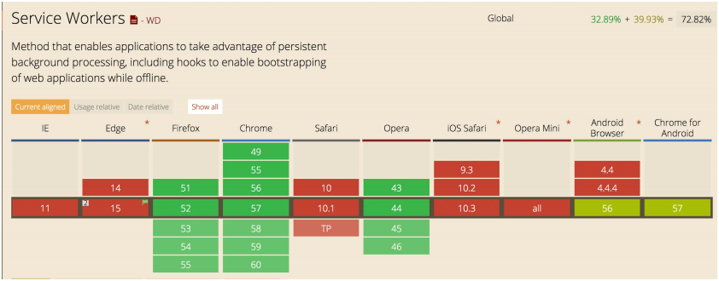
01 前端发展
02 浏览器宿主环境
03 http维度
04 打造自己的PWA
4.4.1
现在的
兼容性
PC:以chrominum内核为主的浏览器大部分都已经支持了如chrome firefox 360 qq opera.
移动端：chrome firefox uc qq baidu 最新版都支持了。

Slide 24
01 前端发展
02 浏览器宿主
03 HTTP维度
04 打造自己的PWA
4.4.2
总结
不需要多的客户端的开发
可以加到主屏，可使得pwa具有全屏体验
必要文件本地缓存，响应极快

Slide 25
谢谢大家！

